Slide 1



CHỦ ĐỀ 3 - TIẾT 4
(T12)

Slide 2


ÔN TẬP ĐỌC NHẠC
BÀI SỐ 2

Slide 3

BÀI SỐ 2
ĐỌC NHẠC THEO KÍ HIỆU BÀN TAY
VỚI NHẠC ĐỆM

Slide 4
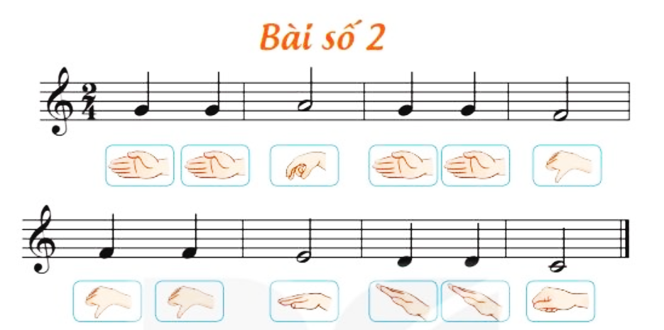

Slide 5
BÀI SỐ 2
ĐỌC NHẠC KẾT HỢP
GÕ ĐỆM THEO NHỊP

Slide 6
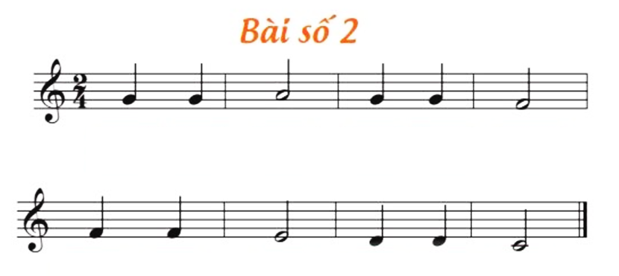


Slide 7


ÔN TẬP BÀI HÁT
HỌC SINH LỚP HAI CHĂM NGOAN
Hoàng Long

Slide 8
HỌC SINH LỚP HAI CHĂM NGOAN
Hoàng Long
HÁT THEO NHẠC ĐỆM
KẾT HỢP GÕ ĐỆM

Slide 9
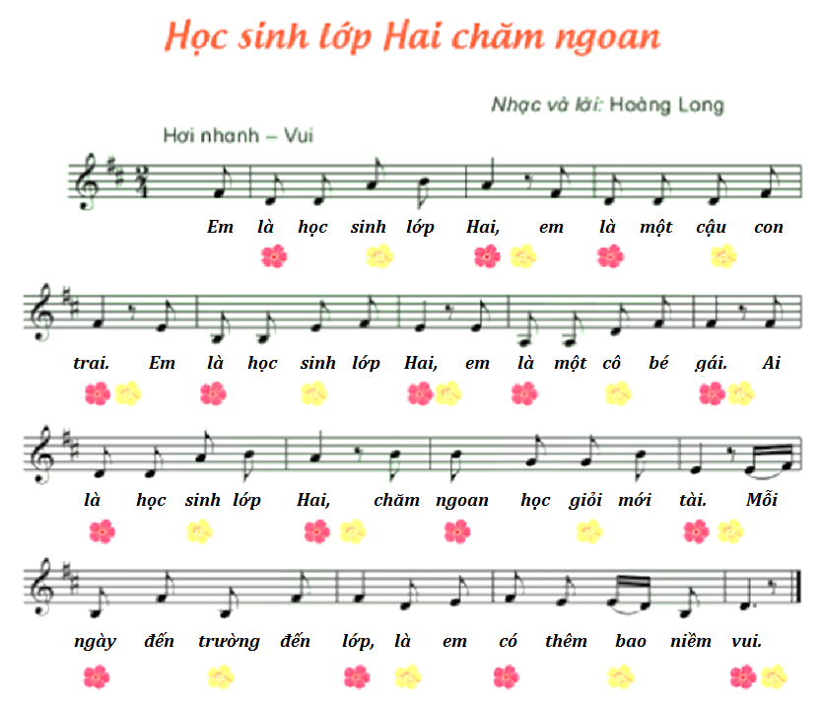

Slide 10
HỌC SINH LỚP HAI CHĂM NGOAN
Hoàng Long
HÁT KẾT HỢP
VẬN ĐỘNG CƠ THỂ

Slide 11
